Slide 1
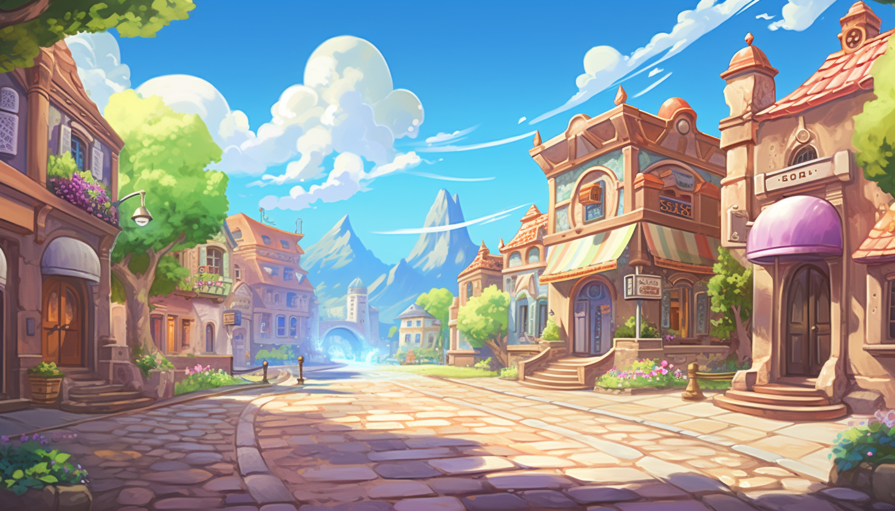


















Окно
Широко открыть рот. Язык лежит во рту спокойно и неподвижно.
Варенье
Рот приоткрыть. Широким языком облизывать верхнюю губу, делая движения сверху вниз. Нижняя челюсть неподвижна.
Лопата
Рот открыть. Положить широкий расслабленный язык на нижнюю губу.
Чашка
Открыть рот. Широкий расслабленный язык выгнуть в форме чашки.
Забор
Улыбнуться (зубы видны). Удерживать губы в таком положении.

